Slide 1

UỶ BAN NHÂN DÂN XÃ CHIỀNG SƠN
TRƯỜNG TIỂU HỌC CHIỀNG SƠN
NHIỆT LIỆT CHÀO MỪNG QUÝ THẦY CÔ
VỀ DỰ SINH HOẠT CHUYÊN MÔN
MÔN KHOA HỌC LỚP 5
Giáo viên: Phạm Tú Anh

Slide 2


Slide 3


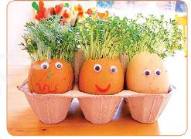
KHỞI ĐỘNG
Notes:
link video: https://www.youtube.com/watch?v=RnvCbquYeIM

Slide 4


Bài học STEM 5
TRỒNG CÂY TRONG VỎ TRỨNG ( tiết 1 )

Slide 5
YÊU CẦU CẦN ĐẠT
Khoa học: Vẽ sơ đồ (hoặc sử dụng sơ đồ đã cho) ghi chú được tên của các bộ phận của hạt
Mĩ thuật: Lựa chọn, phối hợp được các vật liệu khác nhau để làm nên sản phẩm (vật dụng trang trí)
Công nghệ: Tóm tắt được nội dung các bước gieo hạt, trồng cây con trong chậu

Slide 6


II. KHÁM PHÁ

Slide 7

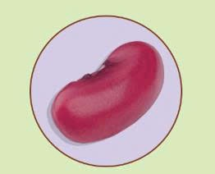
Nêu tên các bộ phận của hạt.
Notes:
Phần khám phá kiến thức

Slide 8
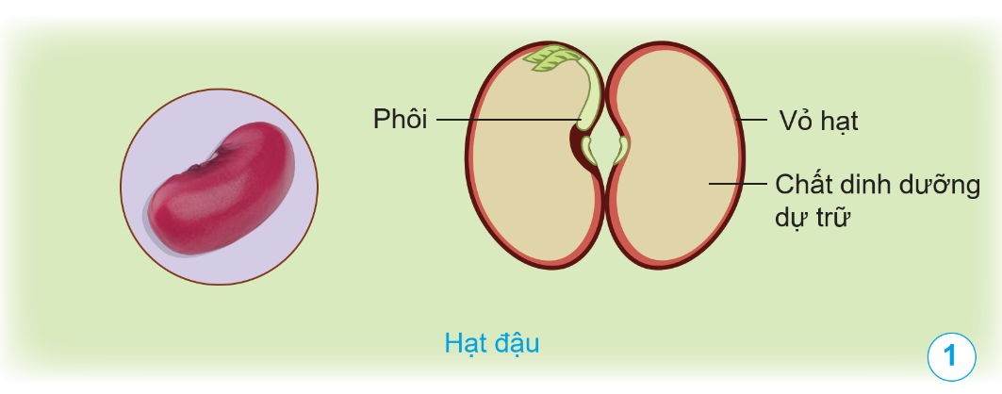
Nêu tên các bộ phận của hạt.
Notes:
Phần khám phá kiến thức

Slide 9
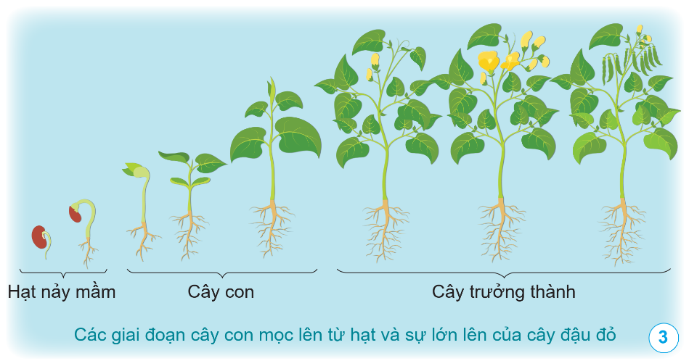
II. KHÁM PHÁ
Theo em, cây được gieo từ hạt cho đến khi ra hoa, có quả sẽ gồm những giai đoạn chính nào ?
Notes:
Phần khám phá kiến thức

Slide 10
II. KHÁM PHÁ
+ Phần lớn các loài thực vật phải trải qua 03 giai đoạn trong quá trình phát triển của cây sau:
Giai đoạn 1: Giai đoạn nảy mầm.
Giai đoạn 2: Giai đoạn sinh trưởng.
Giai đoạn 3: Giai đoạn sinh sản trong quá trình phát triển của cây.
Notes:
Phần khám phá kiến thức

Slide 11
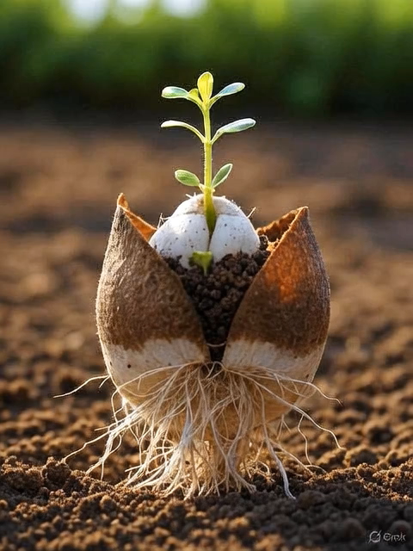
II. KHÁM PHÁ
Sau khi hạt giống rau nảy mầm, ở giai đoạn đầu cây sẽ lấy chất dinh dưỡng từ đâu để lớn lên ?
Notes:
Phần khám phá kiến thức

Slide 12
II. KHÁM PHÁ
+ Các cây mầm sẽ lấy chất dinh dưỡng từ nguồn thức ăn dự trữ trong phôi được bao trong một lớp áo hạt.
Notes:
Phần khám phá kiến thức

Slide 13
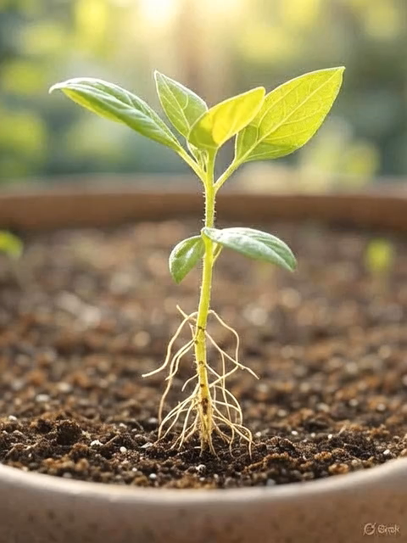
II. KHÁM PHÁ
Sau khi các lá mầm rụng đi, cây sẽ nhờ vào bộ phận nào để tạo chất dinh dưỡng giúp cây lớn lên ?
Notes:
Phần khám phá kiến thức

Slide 14
II. KHÁM PHÁ
+ Khi lá mầm rụng đi, các bộ phận hình thành một cây con cũng bắt đầu hình thành đầy đủ, lúc này bộ phận lấy chất dinh dưỡng cho cây là rễ cây.
Notes:
Phần khám phá kiến thức

Slide 15

II. KHÁM PHÁ
Câu chuyện: Người bạn Cây xanh của An

Slide 16

III. Đề xuất và lựa chọn giải pháp
Hoạt động nhóm 2 đề xuất cách trồng cây trong vỏ trứng, rồi lựa chọn nguyên vật liệu để thực hiện, sau đó ghi vào nhật ký quá trình nảy mầm của hạt trở thành cây trong thời gian 3’

Slide 17

III. Đề xuất và lựa chọn giải pháp
Mỗi nhóm sẽ được giáo viên phát một Phiếu học tập Phân công nhiệm vụ.
2. Các em hãy chọn 1 thành viên làm trưởng nhóm.
3. Trưởng nhóm sẽ phân công nhiệm vụ cho mỗi thành viên, sau đó điền thông tin của thành viên trong nhóm vào phiếu.

Slide 18


Slide 19


